Slide 1

线性基
1.预备知识
2.线性基求法+模板
3.线性基性质
4.线性基的插入与合并+模板
5.例题

Slide 2

一.预备知识
线性基是常用来解决子集异或一类题目的算法。通俗讲就是，通过对原有集合进行化简，得到一个生成结果等价的小集合，通过小集合方便的求解问题。
常见的有把数字转化成二进制，视为向量处理，通过高斯消元得到诸如$\begin{matrix}\begin{matrix}1 & 0 \\ 0 & 1\end{matrix} & \begin{matrix}0 & 0 \\ 0 & 0\end{matrix} \\ \begin{matrix}0 & 0 \\ 0 & 0\end{matrix} & \begin{matrix}1 & 0 \\ 0 & 1\end{matrix}\end{matrix}$ 的上三角矩阵求解。
支持插入操作，可离线。这里讲解基础线性基的求法，扩展线性基的插入和合并。
离线线性基支持删除操作，也没什么人考···原理是额外记录某一位的删除时间，有兴趣的可以自己查一查。

Slide 3

一些没啥用但是得知道的概念:
向量空间（vector space）
定义 (F,V,+,⋅) 为向量空间（vector space），其中 F 为域，V为集合，V 中元素称为向量，+ 为向量加法，⋅为标量乘法，且运算满足 8 条公理（见维基百科）。$R^{n}$就是n维向量组成的向量空间。

Slide 4
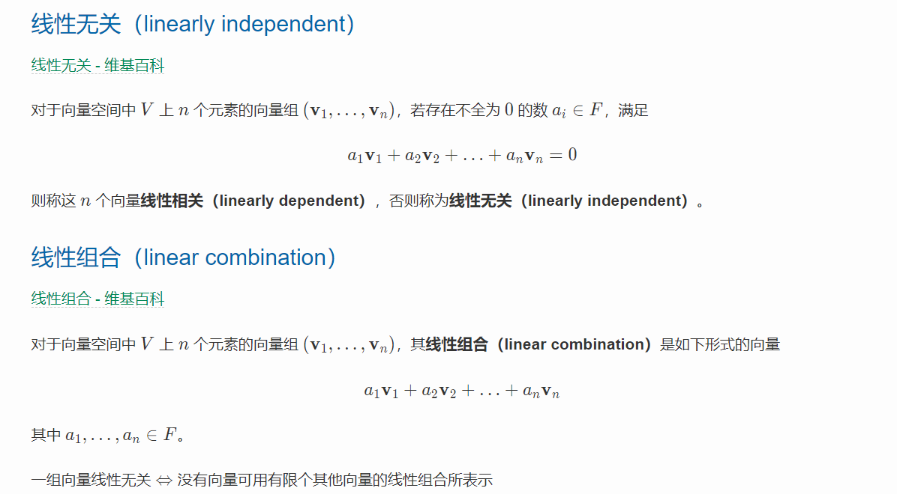
Speaker name and title here

Slide 5
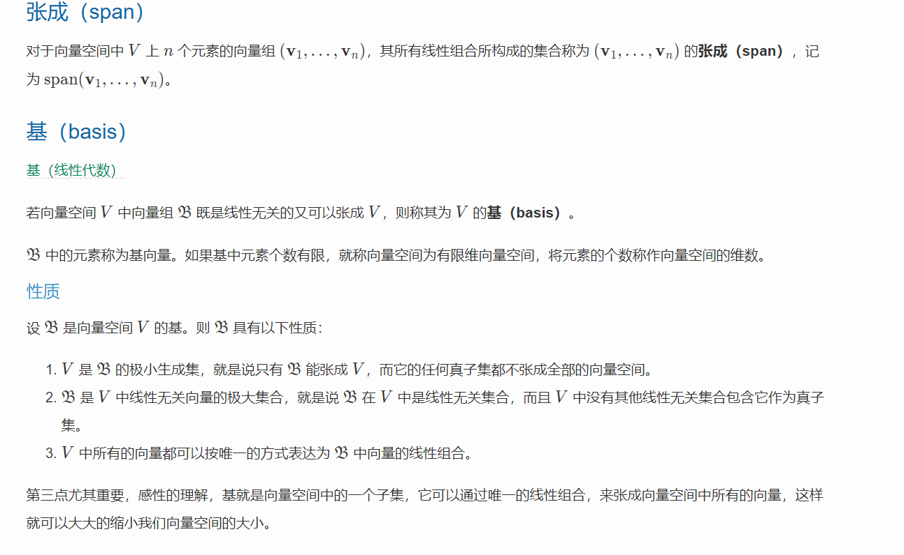

Slide 6
二.求线性基
高斯消元求上三角矩阵即可。
对于集合{1 6 7 8 9 14 15}，最大值15，转换为二进制，视为维度为4的向量集
0001 (1)
0110 (6)
0111 (7)
1000 (8)
1001 (9)
1110 (14)
1111 (15)
0001 (1)
0110 (6)
1000 (8)
1000
0110 上三角矩阵
0001
生成
倒置
观察原有集合，1^6=7 1^8=9 6^8=14 1^6^8=15

Slide 7
模板代码
int func(int limit,int n){//向量维度为limit n个向量 求线性基
int k=0;//生成线性基的大小
for(int i=limit;i>=0;i--){//从大到小判断每一个维度
for(int j=k;j<n;j++){//从第k个开始 因为前k个已经生成完毕
if(a[j]>>i & 1){//找到
swap(a[k],a[j]);
break;
}
}
if(!(a[k]>>i & 1)) continue;//这一维度没有
for(int j=0;j<n;j++){//消除其他向量中的这一维
if((j!=k) && (a[j]>>i & 1) ) a[j]^=a[k];
}
k++;
if(k==limit) break;
}
return k;
}

Slide 8
三.线性基的性质
1. 线性基的元素能相互异或得到原集合的元素的所有相互异或得到的值。
2. 线性基是满足性质 1 的最小的集合。
3. 线性基没有异或和为 0 的子集。
4. 线性基中每个元素的异或方案唯一，也就是说，线性基中不同的异或组合异或出的数都是不一样的。
5. 线性基中每个元素的二进制最高位互不相同。

Slide 9
四.线性基的插入与合并
与前面静态生成线性基类似，从高位往低位找
如果插入的数字x和原有线性基在当前位 j 都为1，则x=x^a[j]，然后继续向下找。
x当前位为0，a[j]当前位为0或1，均跳过
x当前位为1，a[j]当前位为0，插入此位置并更新线性基
因为线性基大小只有logn，复杂度O(logn)，两个线性基的合并就是逐个把其中一个线性基的所有元素插入另一个线性基，复杂度O(logn^2)

Slide 10
举个栗子
1000 (8)
0110 (6)
0011 (3)
0001 (1)
1000 (8)
0100 (4)
0010 (2)
0001 (1)
1000 (8)
0110 (6)
0001 (1)
插入3(0011)
更新
1000 (8)
0110 (6)
0001 (1)
1000 (8)
0110 (6)
0010 (2)
0001 (1)
1000 (8)
0100 (4)
0010 (2)
0001 (1)
插入4(0100)
更新
1000 (8)
0110 (6)
0001 (1)
1000 (8)
0110 (6)
0001 (1)
插入7(0111)

Slide 11
void insert(long long t)
{
for (int j = MAXL; j >= 0; j--)
{
if (!(t & (1ll << j))) continue; // 如果 t 的第 j 位为 0，则跳过
if (a[j]) t ^= a[j]; // 如果 a[j] != 0，则用 a[j] 消去 t 的第 j 位上的 1
else
{
// 找到可以插入 a[j] 的位置 用 a[0...j - 1] 消去 t 的第 [0, j) 位上的 1
for (int k = 0; k < j; k++) if (t & (1ll << k)) t ^= a[k];
// 用 t 消去 a[j + 1...L] 的第 j 位上的 1
for (int k = j + 1; k <= MAXL; k++) if (a[k] & (1ll << j)) a[k] ^= t;
a[j] = t; // 插入到 a[j] 的位置上
return; // 不要忘记，结束插入过程
}// 此时 t 的第 j 位为 0，继续寻找其最高位上的 1
}
}
void mergeFrom(const LinearBasis &other) {
for (int i = 0; i <= MAXL; i++) insert(other.a[i]);
}

Slide 12
五.例题
洛谷p3812(模板)
洛谷P3857(模板初级应用)
杭电3949(涉及计数 经典)
洛谷P4869(计数找位置)
洛谷P4301(博弈+线性基)
洛谷P4151（有图论基础的可以试试，线性基在图上的应用）

